Slide 1




NHIỆT LIỆT CHÀO MỪNG QUÝ THẦY CÔ
VỀ DỰ GIỜ THĂM LỚP!
LỊCH SỬ
LỚP 7

Slide 2
HOẠT ĐỘNG KHỞI ĐỘNG
Học sinh quan sát và trả lời bảng hỏi trên màn hình
Nêu những điều em đã biết về nhà Đinh – Tiền Lê. | Nêu những điều em muốn biết về nhà Đinh – Tiền Lê. | Những điều em rút ra được sau khi học về nhà Đinh – Tiền Lê.

Slide 3
BÀI 10
ĐẠI CỒ VIỆT THỜI ĐINH VÀ TIỀN LÊ (968 – 1009)

Slide 4
BÀI 10
ĐẠI CỒ VIỆT THỜI ĐINH VÀ TIỀN LÊ (968 – 1009)
ĐẠI CỒ VIỆT THỜI ĐINH VÀ TIỀN LÊ (968 – 1009)
1. Công cuộc xây dựng chính quyền và bảo vệ đất nước thời Đinh- Tiền Lê
Đời sống xã hội và văn hóa thời Đinh - Tiền Lê

Slide 5
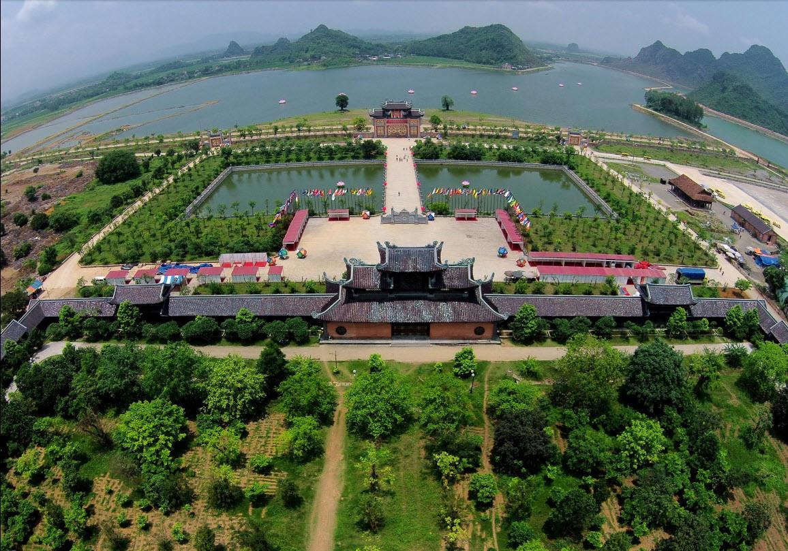
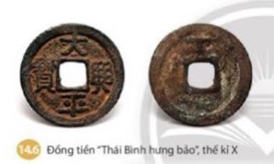
BÀI 10
ĐẠI CỒ VIỆT THỜI ĐINH VÀ TIỀN LÊ (968 – 1009)
1. Công cuộc xây dựng chính quyền và bảo vệ đất nước thời Đinh- Tiền Lê
PHIẾU HỌC TẬP SỐ 1
Yêu cầu HS đọc nội dung mục 1 SGK
? Dựa vào thông tin mục 1 SGK, em hãy vẽ sơ đồ tổ chức chính quyền thời Đinh và rút ra nhận xét?
a. Chính quyền thời Đinh
- Năm 968, Đinh Bộ Lĩnh lên ngôi Hoàng đế, đặt tên nước là Đại Cồ Việt, đóng dô ở Hoa Lư, Ninh Bình, đúc tiền đồng.
Toàn cảnh Hoa Lư

Slide 6
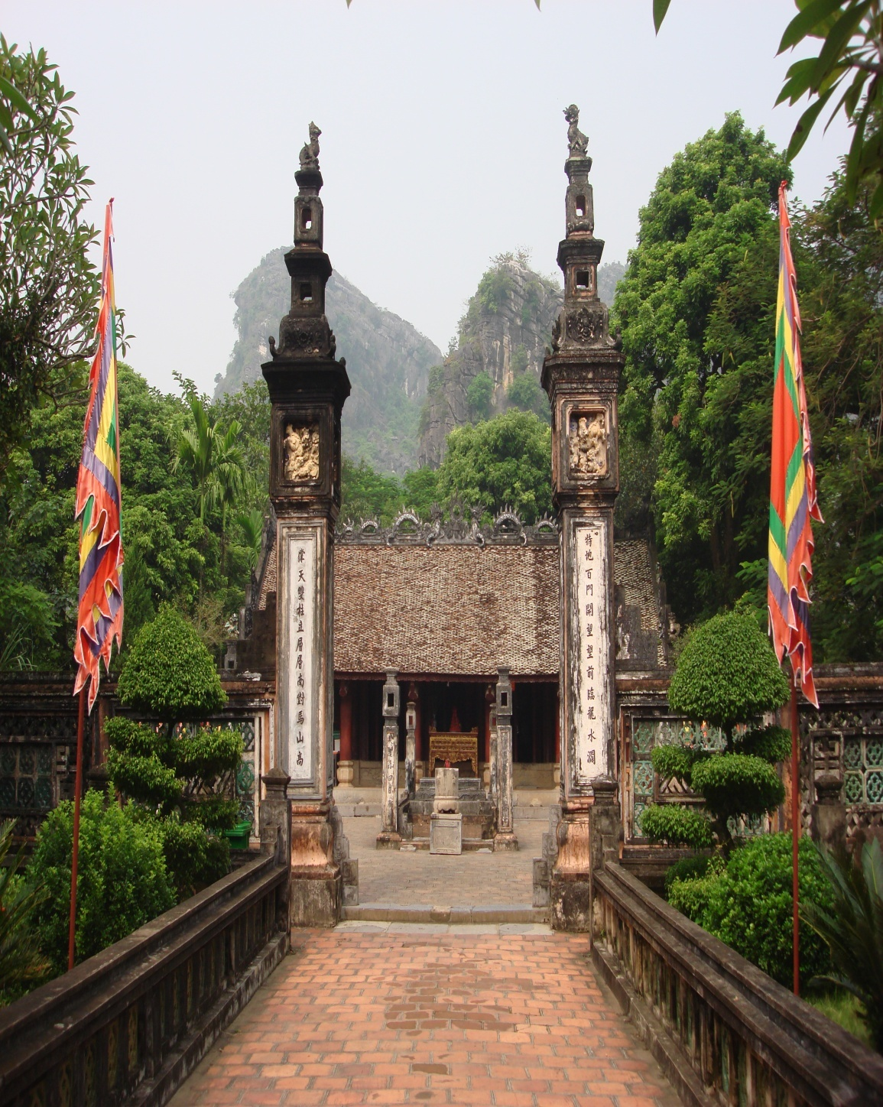
“Bé thì chăn nghé, chăn trâu
Trận bày đã lấy bông lau làm cờ
Lớn lên xây dựng cơ đồ,
Mười hai sứ tướng bấy giờ đều thua”
Đền thờ vua Đinh ( Ninh Bình)

Slide 7

Chính quyền thời Đinh
HOÀNG ĐẾ
TRUNG
ƯƠNG
CAO
TĂNG
BAN
VÕ
BAN
VĂN
ĐỊA
PHƯƠNG
ĐẠO
CHÂU

Slide 8

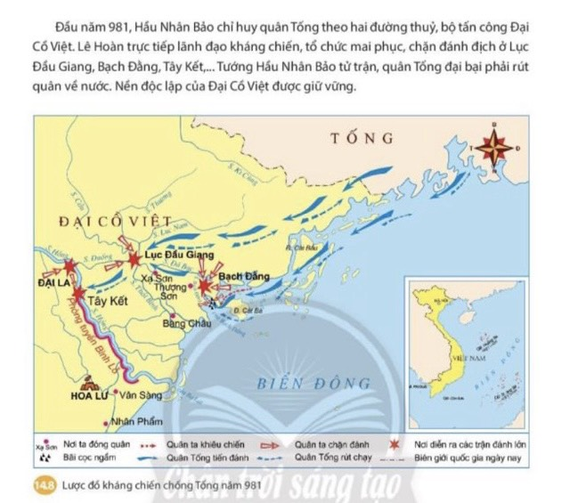
1. Công cuộc xây dựng chính quyền và bảo vệ đất nước thời Đinh- Tiền Lê
b. Cuộc kháng chiến chống Tống thời Tiền Lê (năm 981)
PHIẾU HỌC TẬP SỐ 2
- Dựa vào lược đồ 14.8, em hãy mô tả nét chính về cuộc kháng chiến chống Tống thời Tiền Lê (năm 981).
Hoàn cảnh: Nhà Đinh rối loạn, nhà Tống lăm le xâm lược, Lê Hoàn được suy tôn làm vua.
Diễn biến: Năm 981 quân Tống xâm lược nước ta bằng 2 đường thuỷ và bộ. Lê Hoàn trực tiếp chỉ huy cuộc kháng chiến.
Kết quả: Cuộc kháng chiến thắng lợi.
Ý nghĩa: - Khẳng định quyền làm chủ đất nước.
- Đánh bại âm mưu xâm lược của nhà Tống.

Slide 9
1. Công cuộc xây dựng chính quyền và bảo vệ đất nước thời Đinh- Tiền Lê
b. Cuộc kháng chiến chống Tống thời Tiền Lê (năm 981)
c. Chính quyền thời Tiền Lê

Slide 10
Chính quyền thời Tiền Lê
VUA
TRUNG
ƯƠNG
QUAN ĐẠI THẦN
BAN VĂN
BAN VÕ
TĂNG QUAN
ĐẠO QUAN
ĐỊA
PHƯƠNG
LỘ
PHỦ
CHÂU

Slide 11
1. Công cuộc xây dựng chính quyền và bảo vệ đất nước thời Đinh- Tiền Lê
b. Cuộc kháng chiến chống Tống thời Tiền Lê (năm 981)
c. Chính quyền thời Tiền Lê
2. Đời sống xã hội và văn hóa thời Đinh - Tiền Lê

Slide 12
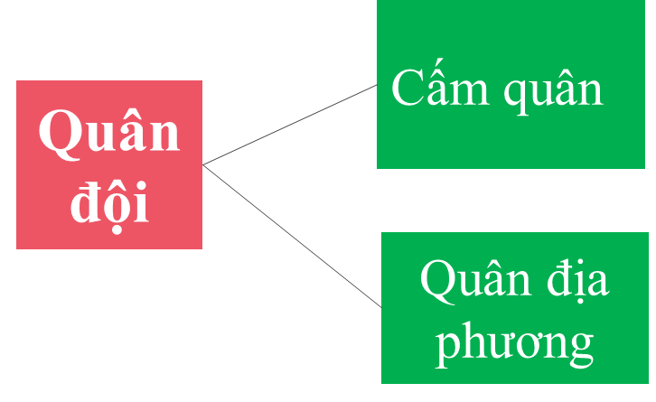
1. Công cuộc xây dựng chính quyền và bảo vệ đất nước thời Đinh- Tiền Lê
b. Cuộc kháng chiến chống Tống thời Tiền Lê (năm 981)
c. Chính quyền thời Tiền Lê

Slide 13
1. Công cuộc xây dựng chính quyền và bảo vệ đất nước thời Đinh- Tiền Lê
b. Cuộc kháng chiến chống Tống thời Tiền Lê (năm 981)
c. Chính quyền thời Tiền Lê
2. Đời sống xã hội và văn hóa thời Đinh - Tiền Lê

Slide 14
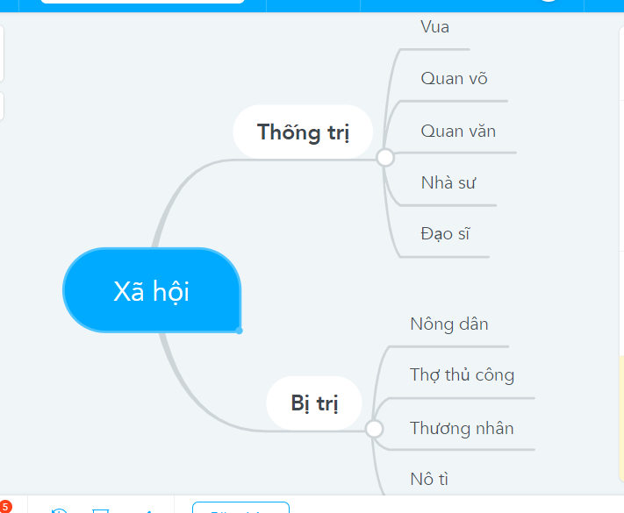
1. Công cuộc xây dựng chính quyền và bảo vệ đất nước thời Đinh- Tiền Lê
PHIẾU HỌC TẬP SỐ 3
1. Đời sống xã hội thời Ngô – Đinh – Tiền Lê có điểm gì nổi bật?
2. Đời sống văn hóa thời Ngô – Đinh – Tiền Lê có điểm gì nổi bật?
2. Đời sống xã hội và văn hóa thời Đinh - Tiền Lê

Slide 15
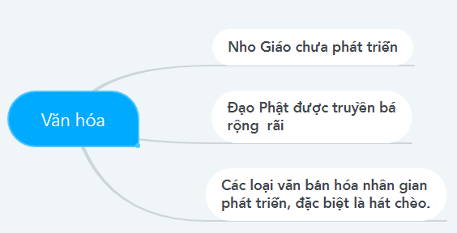
1. Công cuộc xây dựng chính quyền và bảo vệ đất nước thời Đinh- Tiền Lê
PHIẾU HỌC TẬP SỐ 3
1. Đời sống xã hội thời Ngô – Đinh – Tiền Lê có điểm gì nổi bật?
2. Đời sống văn hóa thời Ngô – Đinh – Tiền Lê có điểm gì nổi bật?
2. Đời sống xã hội và văn hóa thời Đinh - Tiền Lê

Slide 16
HOẠT ĐỘNG LUYỆN TẬP

Slide 17
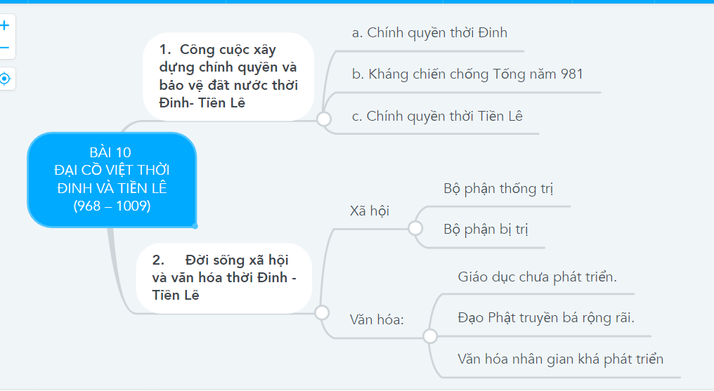

Slide 18
Chính quyền thời Đinh
Chính quyền thời Tiền Lê
VUA
HOÀNG ĐẾ
TRUNG
ƯƠNG
TRUNG
ƯƠNG
QUAN ĐẠI THẦN
CAO
TĂNG
BAN
VÕ
BAN
VĂN
BAN VĂN
BAN VÕ
TĂNG QUAN
ĐẠO QUAN
ĐỊA
PHƯƠNG
ĐỊA
PHƯƠNG
ĐẠO
CHÂU
LỘ
PHỦ
CHÂU
So sánh chính quyền thời Đinh và Tiền Lê

Slide 19





HOẠT ĐỘNG LUYỆN TẬP
BÀI 1. VÒNG QUAY
MAY MẮN
8
10
9
9
10
8
1
2
3
9
10
STOP
4
5
6
PLAY

Slide 20






Câu 1. Bộ máy nhà nước thời Ngô, ở các địa phương do ai đứng đầu?
A. Các quan thứ sử
B. Nhà vua
C . Các quan văn
D. Các quan võ
Sile chính

Slide 21

2. “Loạn 12 sứ quân’’ gây ra nguy cơ lớn nhất cho đất nước là?
A . Kinh tế suy sụp
B. Ngoại xâm đe dọa.
C. Nhân dân đói khổ
D. Đất nước bất ổn
Sile chính

Slide 22

Câu 3. Đố ai trên Bạch Đằng giang
Làm cho cọc nhọn dọc ngang sáng ngời
Phá quân Nam Hán tơi bời
Gươm thần độc lập giữa trời vang lên
A. Lê Lợi
B. Lê Hoàn
C. Trần Quốc Tuấn
D. Ngô Quyền
Sile chính

Slide 23
Câu 4. Việc làm nào dưới đây của Ngô Quyền chứng tỏ ông nêu cao ý chí xây dựng chính quyền độc lập?
A. Xưng là Tiết độ sứ
B. Làm Tiết độ sứ
C. Lập triều đình quân chủ.
D. Đóng đô ở Cổ Loa..
Sile chính

Slide 24
Câu 5. Vua nào thưở bé chăn trâu
Trường Yên một ngọn cờ lau tập tành
Sứ quân dẹp loạn phân tranh
Dựng nền thống nhất sử xanh còn truyền
.
A. Trần Thái Tổ
B. Đinh Bộ Lĩnh
C. Lê Thánh Tông
D. Lê Lợi
Sile

Slide 25
Câu 6. Đinh Bộ Lĩnh lập căn cứ của mình ở đâu để dẹp loạn 12 sứ quân?
Cổ Loa
B. Phong Châu
D. Hoa Lư ( Linh Bình)
C. Bạch Hạc
Sile chính

Slide 26
Bài . Hãy hoàn thiện các thông tin ở cột sự kiện (A) (thời Ngô – Đinh – Tiền Lê) tương ứng với ý nghĩa (B) theo nội dung dưới đây:
 | Sự kiện (A) | Ý nghĩa (B)
a | ? | Mở đầu thời kì dựng nền độc lập.
b | ? | Khởi xướng quá trình thống nhất đất nước.
c | ? | Nền độc lập của đất nước được giữ vững.

Slide 27
 | Sự kiện (A) | Ý nghĩa (B)
a | Năm 939, Ngô Quyền xưng vương, bỏ chức Tiết độ sứ và đóng đô ở Cổ Loa. | Mở đầu thời kì dựng nền độc lập.
b | Đinh Bộ Lĩnh dẹp loạn 12 sứ quân | Khởi xướng quá trình thống nhất đất nước.
c | Năm 981, Lê Hoàn đánh thắng quân Tống. | Nền độc lập của đất nước được giữ vững.

Slide 28
HOẠT ĐỘNG VẬN DỤNG
Hãy chọn và giới thiệu một nhân vật lịch sử đã có công dựng nước hoặc giữ nước thời Đinh – Tiền Lê. Điều gì khiến em khâm phục, muốn học tập hoặc noi gương nhân vật đó?

Slide 29
HƯỚNG DẪN VỀ NHÀ:
- Học bài theo câu hỏi cuối SGK.
- Làm bài trong vở bài tập.
Sưu tầm tranh ảnh, tư liệu về thời Đinh-Tiền Lê.
Chuẩn bị bài 11.

Slide 30


CHÀO CÁC EM, HẸN GẶP LẠI

